Slide 1

Перевірка на паліндром у Ruby
Паліндроми - це цікаве мовне явище, яке можна легко перевірити за допомогою Ruby. Розглянемо, як реалізувати таку перевірку, використовуючи потужність та елегантність цієї мови програмування.

Slide 2

Що таке паліндром?
Визначення
Приклади
Паліндром - слово, фраза чи число, які читаються однаково в обох напрямках.
"Око", "Ана", "1221" - це прості паліндроми. "А роза упала на лапу Азора" - складніший приклад.
Значення
Паліндроми цікаві в лінгвістиці, математиці та програмуванні як симетричні структури.

Slide 3
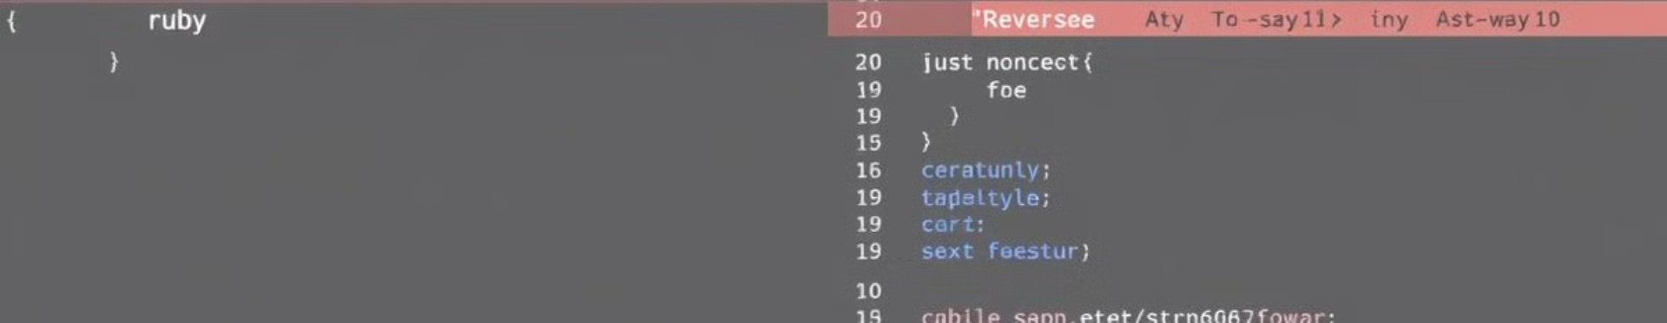
Способи перевірки на паліндром
1
Реверсування рядка
2
Порівняння символів
3
Рекурсивний метод
Порівняння оригінального рядка з його реверсованою версією - найпростіший метод.
Порівняння символів з початку та кінця рядка - ефективний спосіб для довгих рядків.
Рекурсивна перевірка дозволяє елегантно вирішити задачу для складних випадків.

Slide 4
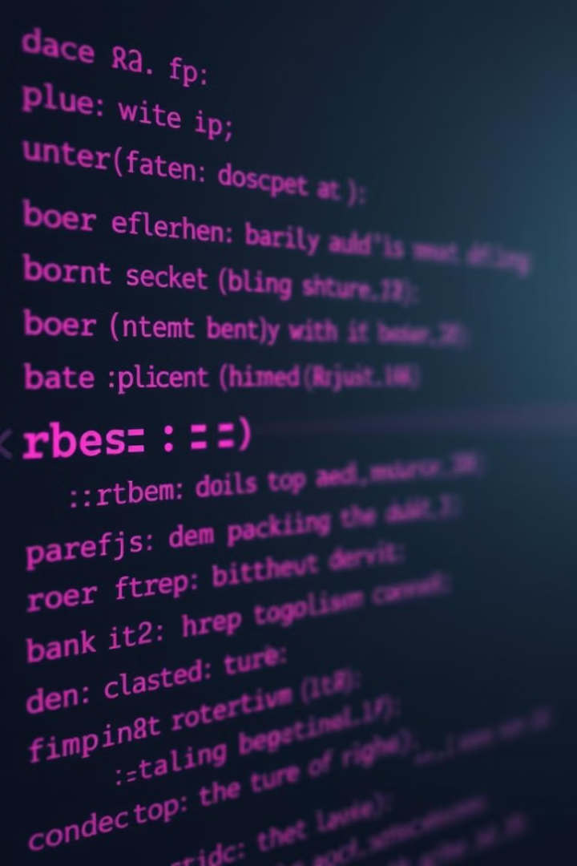
Введення вхідних даних
1
Запит користувача
Використовуємо метод gets для отримання введення від користувача.
2
Обробка введення
Видаляємо зайві пробіли та переводи рядків за допомогою strip.
3
Валідація
Перевіряємо, чи не є введений рядок порожнім.

Slide 5
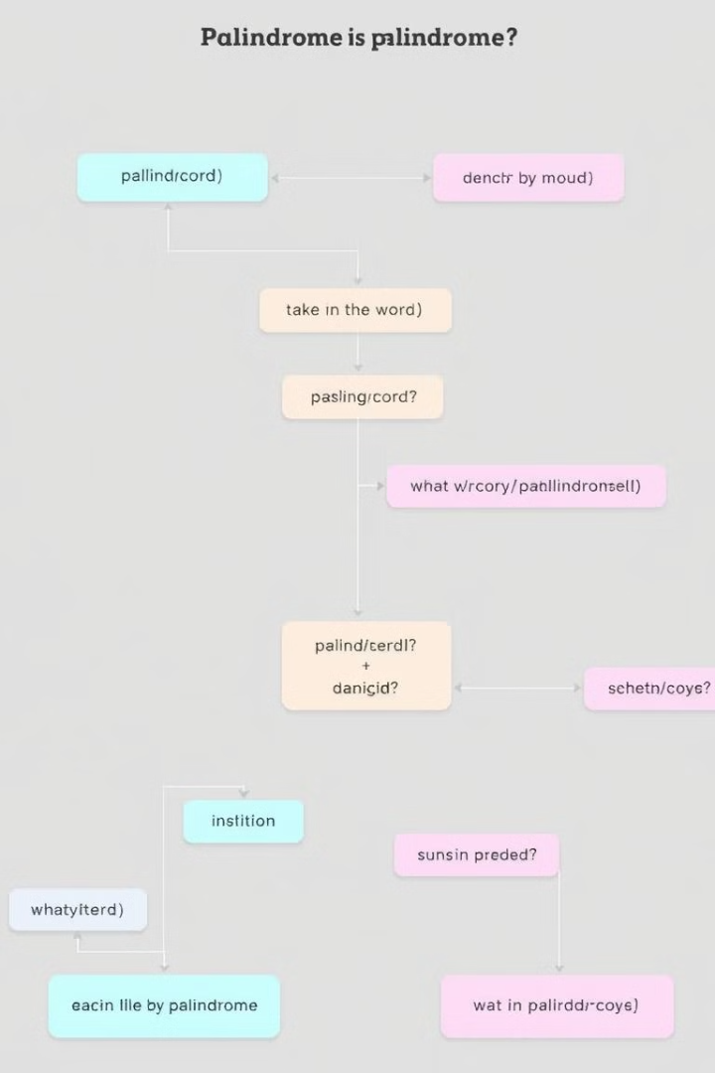



Логіка перевірки на паліндром
Підготовка рядка
Видаляємо пробіли та переводимо у нижній регістр.
Порівняння
Порівнюємо оригінальний рядок з його реверсованою версією.
Результат
Повертаємо true, якщо рядки ідентичні, інакше - false.

Slide 6
Обробка великих і малих літер
Перетворення
Порівняння
Збереження оригіналу
Використовуємо метод downcase для переведення всіх символів у нижній регістр.
Порівнюємо рядки без урахування регістру для точності перевірки.
Зберігаємо оригінальний рядок для виведення результату користувачу.

Slide 7
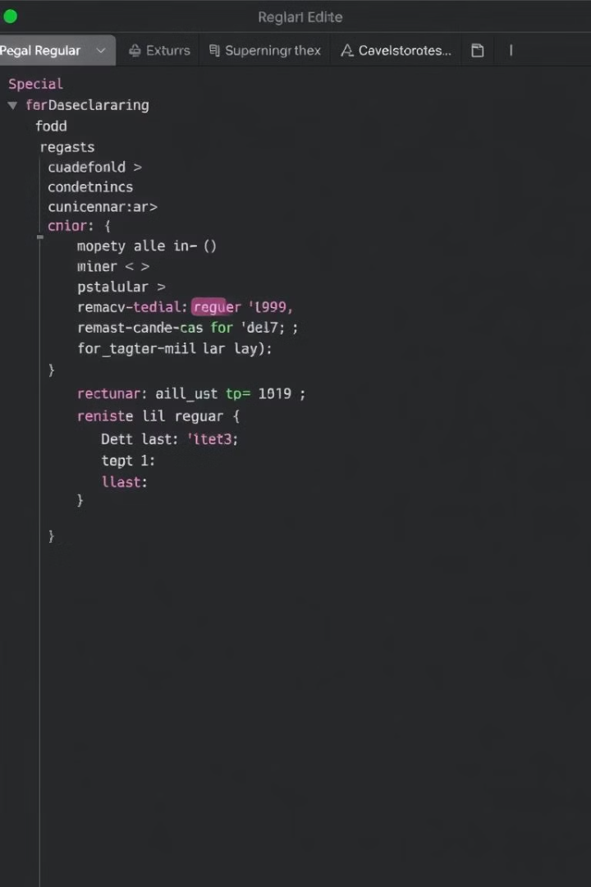
Ігнорування пробілів та спецсимволів
Символ
Метод видалення
Пробіли
gsub(/\s+/, "")
Розділові знаки
gsub(/[^\w\s]/, "")
Цифри
gsub(/\d/, "")

Slide 8
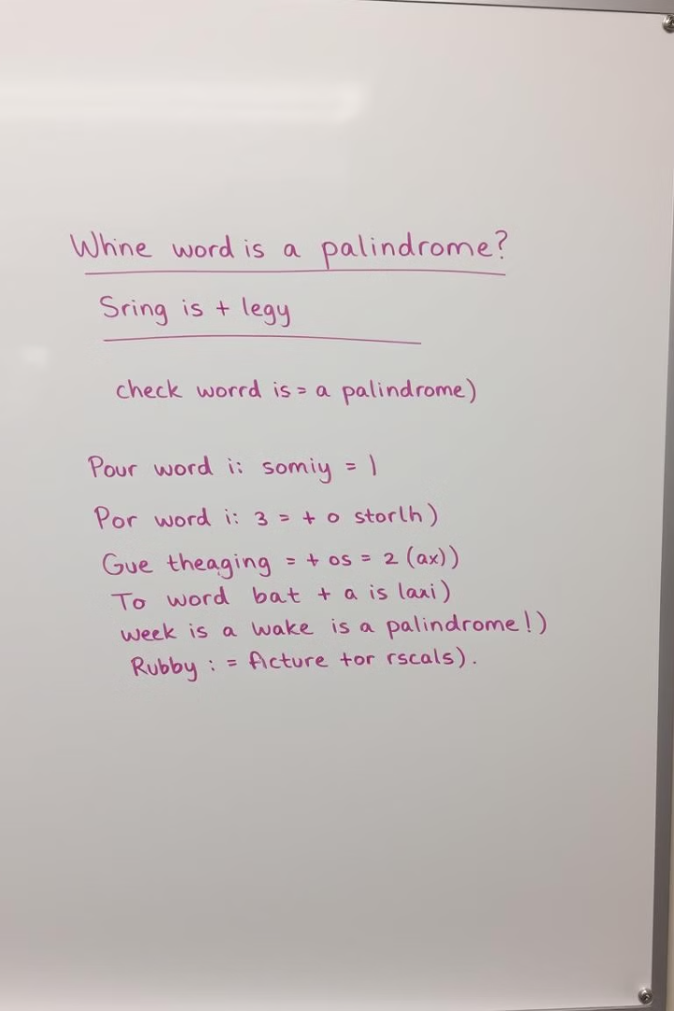
Алгоритм перевірки на паліндром
1
Підготовка
Очищаємо рядок від непотрібних символів та нормалізуємо регістр.
2
Перевірка
Порівнюємо символи з початку та кінця рядка, рухаючись до середини.
3
Результат
Повертаємо результат перевірки: true для паліндрома, false для не-паліндрома.

Slide 9
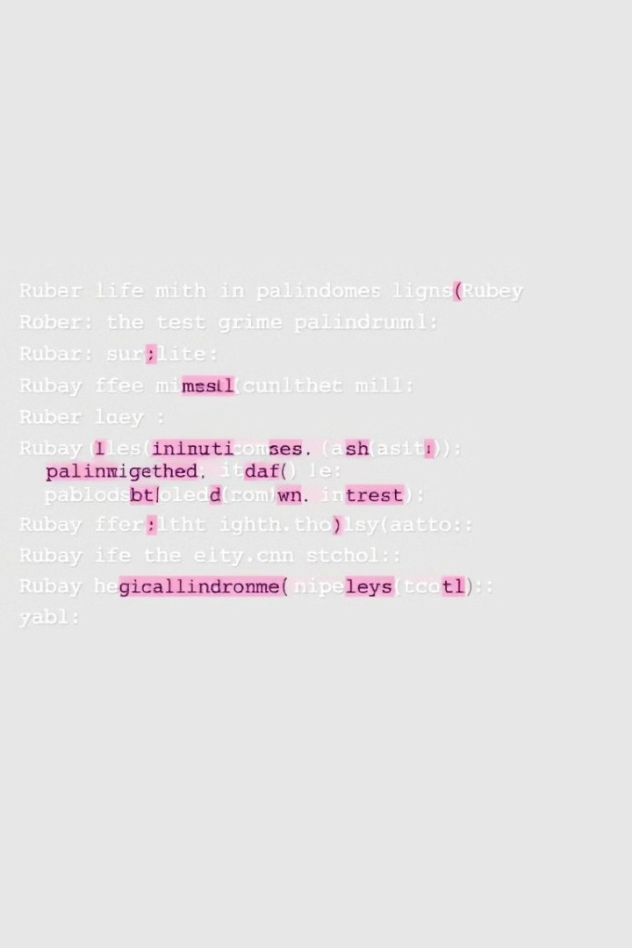



Тестування вхідних даних
Позитивні тести
Перевіряємо відомі паліндроми різної складності.
Негативні тести
Тестуємо на не-паліндромах для уникнення хибно-позитивних результатів.
Граничні випадки
Перевіряємо порожні рядки, однолітерні слова та довгі фрази.

Slide 10
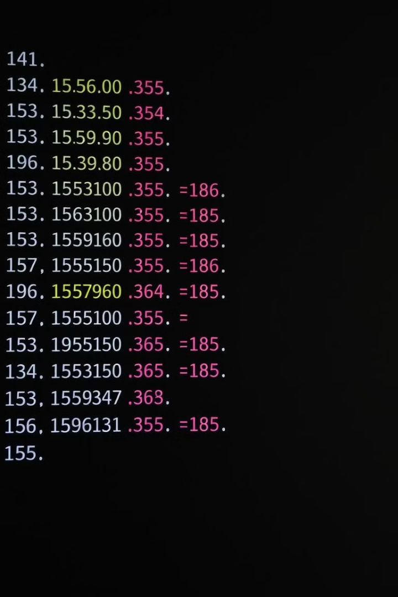
Виведення результатів
Форматування
Кольорове виділення
Виводимо результат у зрозумілому для користувача форматі.
Використовуємо gem 'colorize' для візуального виділення результату.
Додаткова інформація
Показуємо оригінальний ввід та очищену версію для порівняння.

